Slide 1


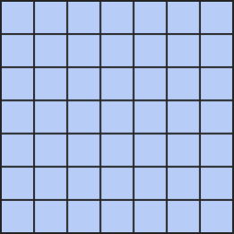




Chương 11
LẬP TRÌNH TUYẾN TÍNH SỐ NGUYÊN

Slide 2

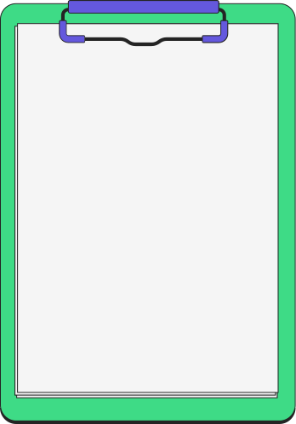

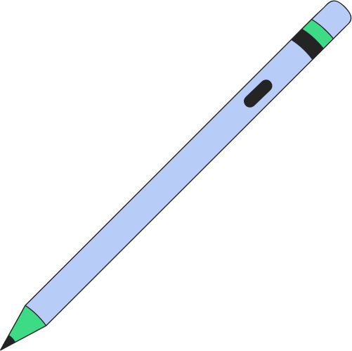
11.1 Các loại mô hình lập trình tuyến tính số nguyên

Slide 3

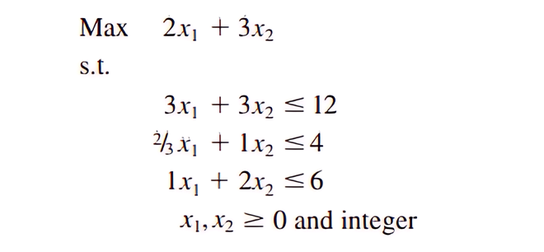
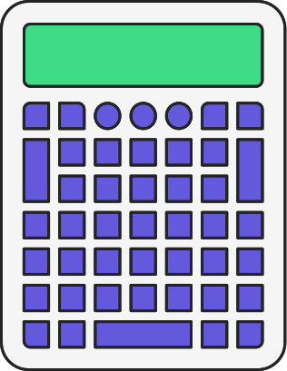
  Lập trình tuyến tính có một hoặc nhiều biến được yêu cầu là số nguyên.
  Nếu tất cả các biến được yêu cầu là số nguyên => chương trình tuyến tính toàn số nguyên.
  Sau đây là mô hình lập trình tuyến tính hai biến, toàn số nguyên:

Slide 4
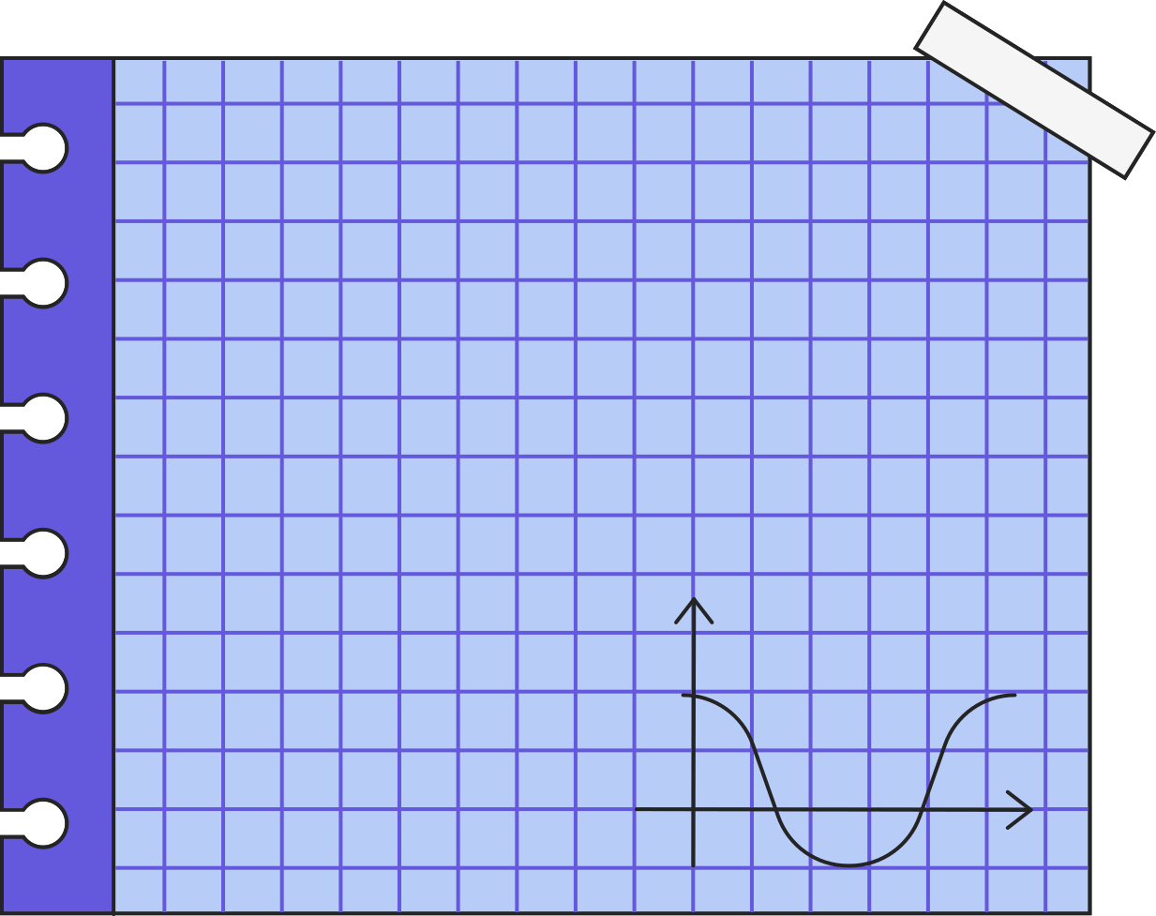
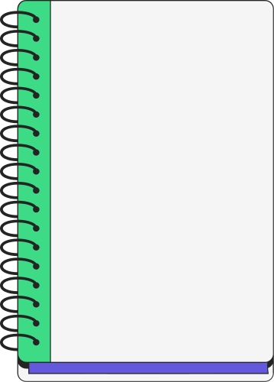


Nếu chúng ta bỏ cụm từ "và số nguyên" khỏi dòng cuối cùng của mô hình này, chúng ta có chương trình tuyến tính hai biến quen thuộc.
Chương trình tuyến tính có kết quả từ việc bỏ số nguyên yêu cầu được gọi là LP Relaxation của chương trình tuyến tính số nguyên.

Slide 5
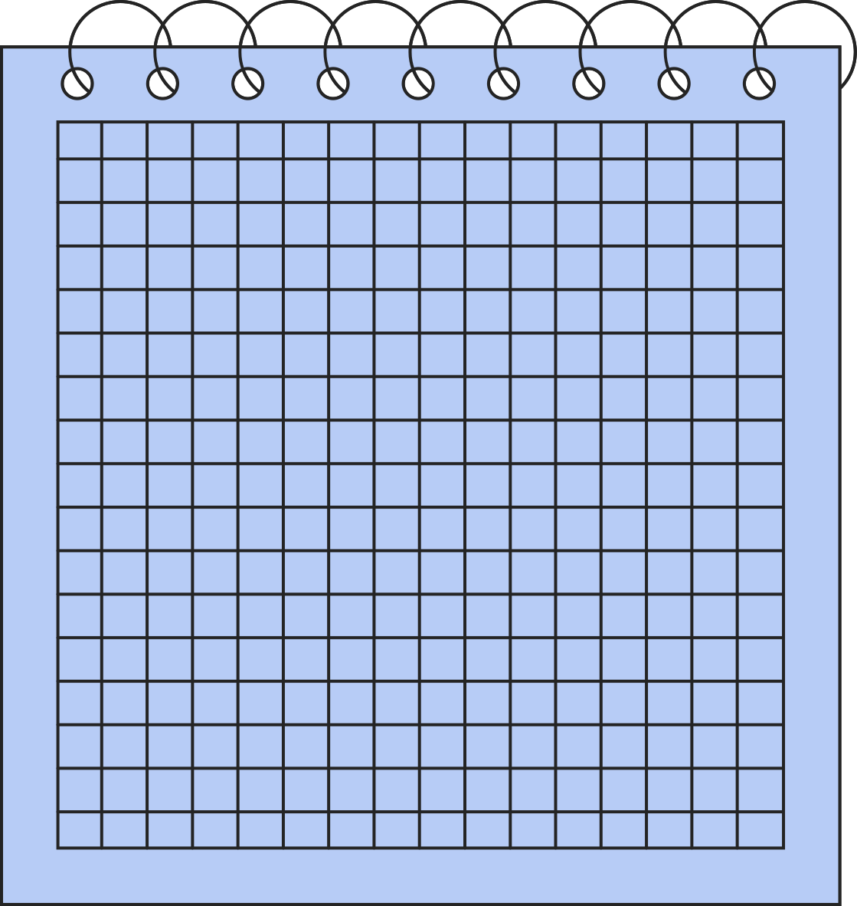
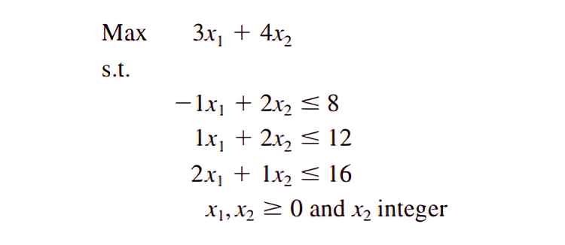


Nếu một số, nhưng không nhất thiết là tất cả các biến được yêu cầu là số nguyên, chúng ta có một chương trình tuyến tính bản hợp số nguyên. Sau đây là một chương trình tuyến tính hỗn hợp số nguyên hai biến:
Chúng ta thu được LP Relaxation của chương trình tuyền tính số nguyên hỗn hợp này bằng cách loại bỏ yêu cầu phải là số nguyên.

Slide 6


  Trong một số ứng dụng, các biến số nguyên chỉ có thể nhận giá trị ở 0 hoặc 1. Vì vậy, chúng ta có chương trình số nguyên tuyến tính 0-1.
  Như chúng ta thấy trong chương, các biến 0-1 cung cấp khả năng mô hình hóa bổ sung.
  Ví dụ trong hành động sản xuất lon nhôm tại Valley Metal Container, mô tả cách một chương trình tuyến tính hỗn hợp số nguyên bao gồm các biến số nguyên 0-1 được sử dụng để lập lịch sản xuất lon bia nhôm cho Coors Breweries.
  Các biến 0-1 được sử dụng để mô hình hóa các thay đổi dây chuyền sản xuất
  Các biến liên tục mô hình hóa số lượng sản xuất mô hình.

Slide 7
SẢN XUẤT LON NHÔM TẠI VALLEY METAL CONTAINER
Valley Metal Container (VMC) sản xuất lon cho bảy nhân hiệu bia được sản xuất bởi nhà máy bia Coors: Coors Extra Gold, Coors Light, Coors Original, Keystone Ale, Keystone Ice, Keystone Light và Key-stone Premium. VMC sản xuất những lon này trên sáu dây chuyền sản xuất và lưu trữ chúng trong ba kho riêng biệt khu vực lưu trữ, nơi chúng được chuyển đến Nhà máy bia Coors ở Golden, Colorado; Memphis, Tennessee; và Shenandoah, Virginia.
Hai vấn đề quan trọng phải đối mặt với lịch trình sản xuất tại cơ sở VMC. Đầu tiên, mỗi lần một dây chuyền sản xuất phải được thay đổi từ việc sản xuất một loại lon sang một cái khác (thay đổi nhân), mất thời gian để có được màu sắc vừa đúng cho nhân mới. Kết quả là, thời gian chết là phát sinh và phế liệu được tạo ra. Thứ hai, việc lập lịch trình hợp lý có thể giảm lượng hàng tồn kho phải được chuyển từ lưu trữ dài hạn sang lưu trữ ngắn hạn. Do đó, lịch trình tại cơ sở VMC: chi phí thay đổi nhân và hai chi phí rất quan trọng trong việc xác định sản lượng tốt nhất chi phí chuyển hàng tồn kho từ loại kho này sang loại kho khác Để xác định lịch trình sản xuất sẽ giảm thiểu hai chi phí này, VMC đã phát triển một mô hình lập trình tuyến tính số nguyên hỗn hợp của quá trình sản xuất. Hàm mục tiêu của mô hình yêu cầu giảm thiểu tổng chi phí hàng tuần để thay đổi nhân và chi phí của việc chuyển hàng tồn kho từ dài hạn sang ngắn hạn lưu trữ.

Slide 8
SẢN XUẤT LON NHÔM TẠI VALLEY METAL CONTAINER
Các biến nhị phân (0-1) được sử dụng để biểu diễn một thay đổi nhân trong quá trình sản xuất. Các biến liên tục được sử dụng để biểu diễn quy mô của quá trình sản xuất cho mỗi loại nhân trên mỗi dòng trong mỗi ca, các biến tương tự được sử dụng để biểu diễn hàng tồn kho cho mỗi loại lon được sản xuất. Các biến liên tục bổ sung là được sử dụng để biểu thị số lượng hàng tồn kho được chuyển đến lưu trữ ngắn hạn trong tuần. vấn đề lập lịch sản xuất của VMC đã được giải quyết hàng tuần bằng máy tính cá nhân. Các bảng tính Excel là được sử dụng để chuẩn bị dữ liệu đầu vào và lưu trữ dữ liệu đầu ra báo cáo. Hệ thống lập trình toán học GAMS là được sử dụng để giải quyết chương trình tuyến tính số nguyên hỗn hợp. Susan Schultz, giám đốc hậu cần của Coors Container Operations, báo cáo rằng việc sử dụng hệ thống này đã giúp tiết kiệm được 169.230 đô la mỗi năm

Slide 9
11.2 Giải pháp đồ thị và giải pháp máy tính cho một bài toán lập kế hoạch tuyến tính toàn số

Slide 10
Bài toán:
Eastborne Realty có 2 triệu đô la để mua bất động sản cho thuê mới. Sau khi sàng lọc ban đầu, Eastborne đã rút gọn các lựa chọn đầu tư xuống còn nhà phố và các tòa nhà chung cư. Mỗi nhà phố có thể được mua với giá 282.000 đô la, và có sẵn năm căn. Mỗi tòa nhà chung cư có thể được mua với giá 400.000 đô la, và nhà phát triển sẽ xây dựng bao nhiêu tòa nhà mà Eastborne muốn mua.
Quản lý bất động sản của Eastborne có thể dành tối đa 140 giờ mỗi tháng cho các tài sản mới này; mỗi nhà phố dự kiến sẽ yêu cầu 4 giờ mỗi tháng, và mỗi tòa nhà chung cư dự kiến sẽ yêu cầu 40 giờ mỗi tháng. Dòng tiền hàng năm, sau khi trừ các khoản thanh toán thế chấp và chi phí hoạt động, ước tính là 10.000 đô la cho mỗi nhà phố và 15.000 đô la cho mỗi tòa nhà chung cư. Chủ sở hữu của Eastborne muốn xác định số lượng nhà phố và số lượng tòa nhà chung cư để mua nhằm tối đa hóa dòng tiền hàng năm.

Slide 11
Xác định các biến quyết định như sau:
  T = số lượng nhà phố
  A = số lượng tòa nhà chung cư
Hàm mục tiêu cho dòng tiền (tính bằng nghìn đô la) là:
Max 10T + 15A
Có ba ràng buộc cần phải được thỏa mãn:
282T + 400A ≤ 2000 (Nguồn vốn có sẵn, tính bằng nghìn đô la)
4T + 40A ≤ 140 (Thời gian của quản lý, tính bằng giờ)
T ≤ 5 (Số lượng nhà phố có sẵn)

Slide 12
Bài toán lập kế hoạch tuyến tính toàn số như sau:
Max 10T + 15A
Các điều kiện:
282T + 400A ≤ 2000
4T + 40A ≤ 140
T ≤ 5
T, A ≥ 0 và là số nguyên

Slide 13
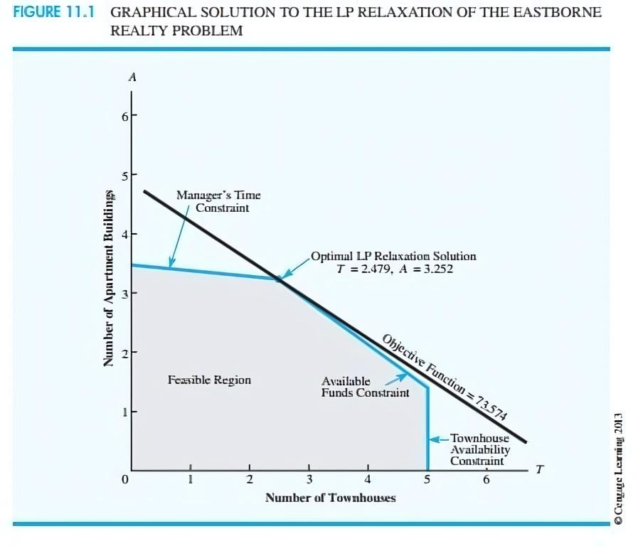
Giải pháp đồ thị của việc nới lỏng bài toán lập kế hoạch tuyến tính

Slide 14

  Giải pháp không phải số nguyên có thể được làm tròn để đạt giải pháp số nguyên chấp nhận được.
  Ví dụ: Sản xuất 15.132,4 thùng ngũ cốc có thể làm tròn thành 15.132 thùng mà không ảnh hưởng lớn.
  Khi ảnh hưởng tối thiểu, giải pháp gần tối ưu là đủ tốt cho nhà quản lý.
Làm tròn để có được
giải pháp số nguyên

Slide 15
  Khi nào làm tròn không hiệu quả?
  Làm tròn không hiệu quả khi các biến quyết định nhỏ nhưng có tác động lớn.
  Trong trường hợp Eastborne Realty:
T = 2,479 (nhà phố) và A = 3,252 (chung cư)
  Việc làm tròn thành T = 2 và A = 3 làm dòng tiền giảm từ 73.574 USD xuống 65.000 USD.
Làm tròn để có được giải pháp số nguyên
  Hạn chế
  Làm tròn là phương pháp thử và sai, không đảm bảo tối ưu.
  Ngay cả khi khả thi, giải pháp làm tròn không phải lúc nào cũng tối ưu

Slide 16
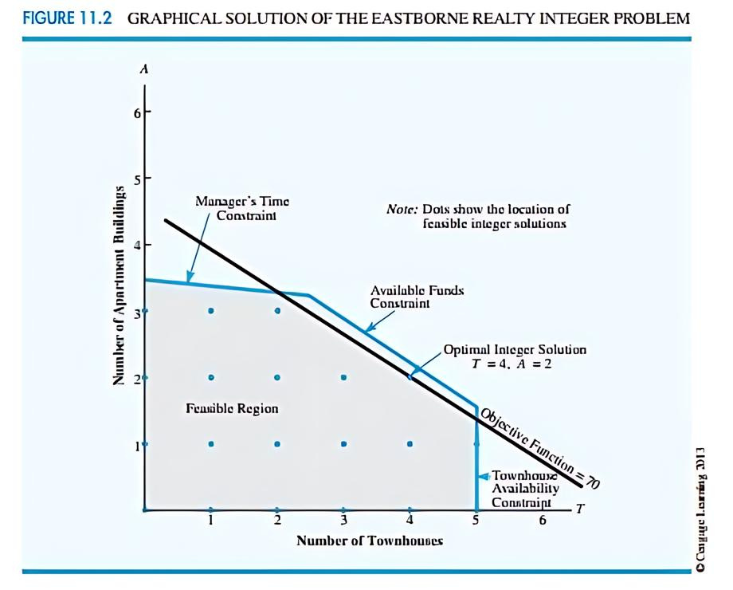
Giải pháp đồ thị của bài toán toàn số

Slide 17
Sử dụng việc nới lỏng bài toán lập kế hoạch tuyến tính để thiết lập các giới hạn
  Đối với các bài toán lập kế hoạch tuyến tính toàn số liên quan đến việc tối đa hóa, giá trị của giải pháp tối ưu của việc nới lỏng bài toán lập kế hoạch tuyến tính cung cấp một giới hạn trên cho giá trị của giải pháp số nguyên tối ưu.
  Đối với các bài toán lập kế hoạch tuyến tính toàn số liên quan đến việc tối thiểu hóa, giá trị của giải pháp tối ưu của việc nới lỏng bài toán lập kế hoạch tuyến tính cung cấp một giới hạn dưới cho giá trị của giải pháp số nguyên tối ưu.
  ỨNG DỤNG
  Nếu giải pháp nới lỏng là số nguyên, nó là tối ưu cho bài toán lập kế hoạch toàn số.
  Giải pháp làm tròn "gần bằng" giải pháp nới lỏng có thể là giải pháp số nguyên gần tối ưu.
Ví dụ: Eastborne Realty:
  Giải pháp số nguyên tối ưu: 70.000 USD.
  Giải pháp nới lỏng: 73.574 USD (giới hạn trên).

Slide 18


Giải pháp máy tính
Phần mềm thương mại:
  Các phần mềm như CPLEX, Gurobi, LINGO có khả năng giải quyết bài toán ILP một cách tự động.
  Sử dụng các thuật toán tối ưu hóa mạnh mẽ để tìm ra giải pháp tối ưu.
Excel Solver:
  Công cụ đơn giản và phổ biến hơn.
  Người dùng nhập hàm mục tiêu, ràng buộc, và yêu cầu - biến là số nguyên.
  Solver sẽ tự động tìm kiếm giải pháp tốt nhất.
Simplify expressions and linear equations with one variable.

Slide 19
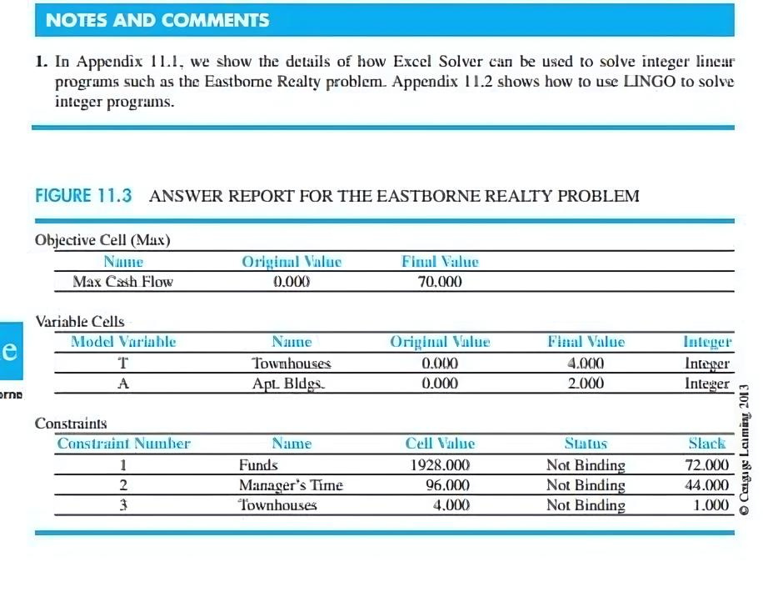
Ví dụ: Sử dụng Excel Solver để giải bài toán Eastborne Realty và tìm số lượng nhà phố và tòa nhà chung cư tối ưu.

Slide 20
11.3 Các ứng dụng liên quan đến biến 0-1

Slide 21
  Biến nhị phân (binary variable) được hiểu là một loại biến trong thống kê và khoa học máy tính, chỉ có thể có hai giá trị khác nhau: 0 hoặc 1.
  Trong các ứng dụng thực tế, các biến nhị phân thường được sử dụng để đại diện cho các tình huống có thể hoặc không hoặc để đưa ra một quyết định có hoặc không.
Biến nhị phân hay
biến 0-1
VÍ DỤ:
  Trong khoa học dữ liệu các biến nhị phân có thể được sử dụng để đại diện cho giới tính, có hoặc không có bệnh, có hoặc không có tín dụng tốt, ...

Slide 22
  Các biến nhị phân cũng được sử dụng trong các ứng dụng về kinh tế học, tài chính và tiếp thị để đánh giá các quyết định và chiến lược kinh doanh.
  Ví dụ, các biến nhị phân có thể được sử dụng để đại diện cho việc khách hàng đã mua sản phẩm hay chưa hoặc để đánh giá tính hiệu quả của một chiến dịch quảng cáo.
Biến nhị phân hay
biến 0-1
  Trong toán học, các biến nhị phân thường được sử dụng trong lý thuyết thông tin và xác suất để đại diện cho các sự kiện chỉ có thể xảy ra hoặc không xảy ra.

Slide 23
NGÂN SÁCH VỐN
Công ty Ice-Cold Refrigerator đang cân nhắc đầu tư vào một số dự án có nhu cầu vốn khác nhau trong bốn năm tới. Đối mặt với tình trạng vốn hạn chế mỗi năm, ban quản lý muốn lựa chọn những dự án có lợi nhuận cao nhất. Giá trị hiện tại ròng ước tính cho mỗi dự án, yêu cầu về vốn và vốn khả dụng trong giai đoạn bốn năm được thể hiện trong Bảng 11.1.

Slide 24
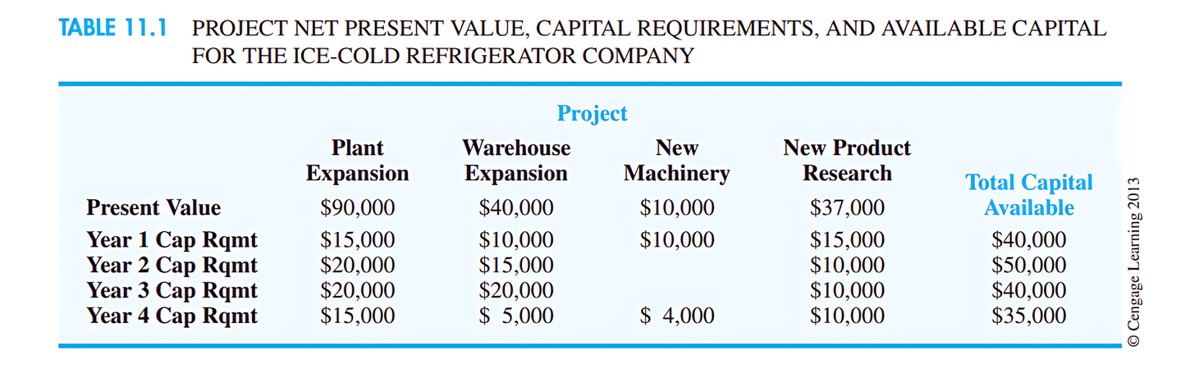
NGÂN SÁCH VỐN
Bốn biến quyết định 0-1 như sau:
  P = 1 nếu dự án mở rộng nhà máy được chấp nhận; 0 nếu bị từ chối
  W = 1 nếu dự án mở rộng kho được chấp nhận; 0 nếu bị từ chối
  M = 1 nếu dự án máy móc mới được chấp nhận; 0 nếu bị từ chối
  R = 1 nếu dự án nghiên cứu sản phẩm mới được chấp nhận; 0 nếu bị từ chối

Slide 25
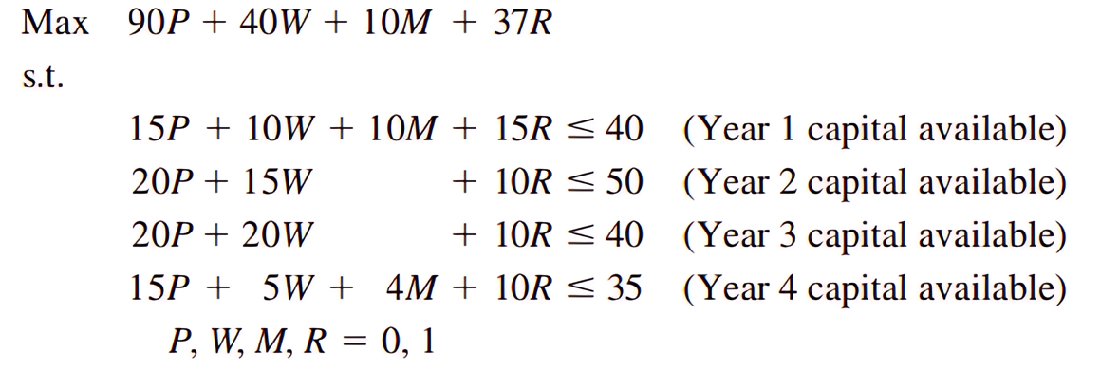
NGÂN SÁCH VỐN
Trong bài toán lập ngân sách vốn, hàm mục tiêu của công ty là tối đa hóa giá trị hiện tại ròng của các dự án lập ngân sách vốn.
Một mô hình lập trình tuyến tính số nguyên 0-1 với đơn vị là nghìn đô la như sau:

Slide 26
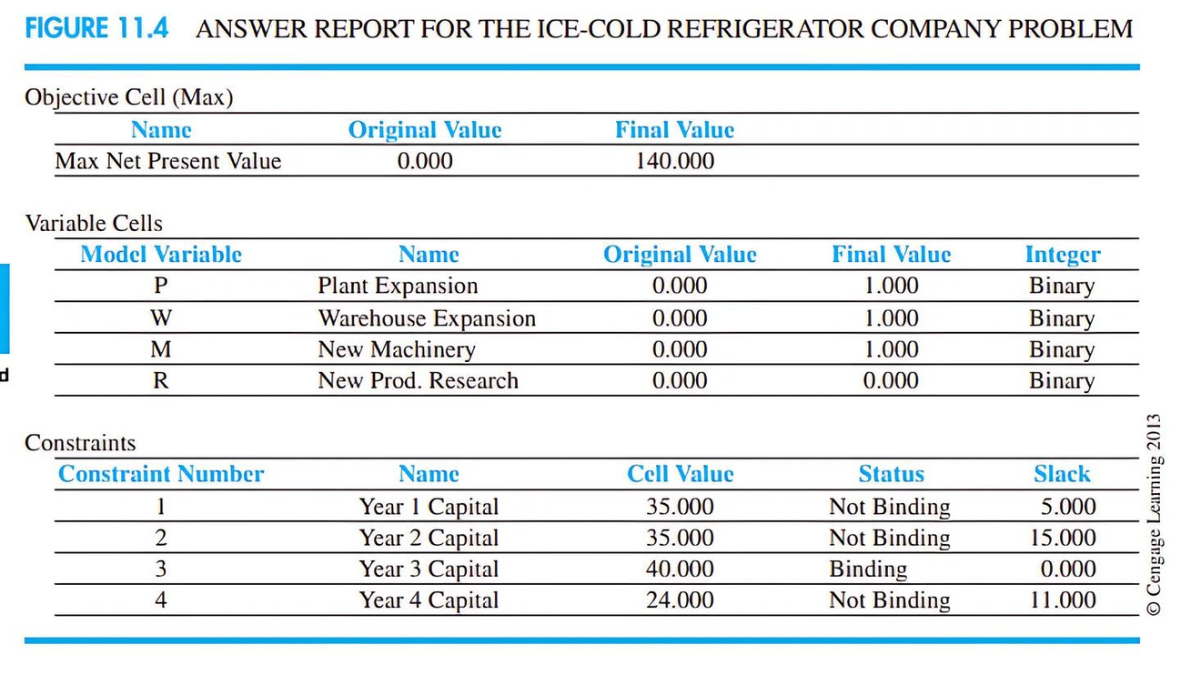
NGÂN SÁCH VỐN
=> Giải pháp tối ưu là P = 1, W = 1, M = 1, R = 0, với tổng giá trị hiện tại ròng ước tính là 140.000 đô la.
=> Do đó, công ty nên tài trợ cho việc mở rộng nhà máy, mở rộng kho hàng và các dự án máy móc mới. Dự án nghiên cứu sản phẩm mới nên được tạm dừng trừ khi có thêm vốn.

Slide 27
CHI PHÍ CỐ ĐỊNH
  Trong nhiều ứng dụng, chi phí sản xuất có hai thành phần: là chi phí cố định và chi phí biến đổi, liên quan trực tiếp đến số lượng sản xuất.
  Việc sử dụng các biến 0-1 giúp có thể đưa chi phí thiết lập vào mô hình cho ứng dụng sản xuất.

Slide 28
CHI PHÍ CỐ ĐỊNH
  Ví dụ về bài toán chi phí cố định, hãy xem xét bài toán RMC được thảo luận trong Chương 7 và Chương 8. Ba nguyên liệu thô được sử dụng để sản xuất ba sản phẩm: một chất phụ gia nhiên liệu, một dung môi nền và một chất lỏng làm sạch thảm.
  Các biến quyết định sau được sử dụng:
F = tấn phụ gia nhiên liệu được sản xuất
S = tấn gốc dung môi được sản xuất
C = tấn chất lỏng làm sạch thảm được sản xuất

Slide 29
CHI PHÍ CỐ ĐỊNH
  Đóng góp lợi nhuận là 40 đô la cho mỗi tấn phụ gia nhiên liệu, 30 đô la cho mỗi tấn gốc dung môi và 50 đô la cho mỗi tấn chất lỏng làm sạch thảm.
  Mỗi tấn phụ gia nhiên liệu là hỗn hợp của 0,4 tấn vật liệu 1 và 0,6 tấn vật liệu 3.
  Mỗi tấn dung môi gốc cần 0,5 tấn vật liệu 1, 0,2 tấn vật liệu 2 và 0,3 tấn vật liệu 3.
  Mỗi tấn dung dịch vệ sinh thảm là hỗn hợp của 0,6 tấn vật liệu 1, 0,1 tấn vật liệu 2 và 0,3 tấn vật liệu 3.
  RMC có 20 tấn vật liệu 1, 5 tấn vật liệu 2 và 21 tấn vật liệu 3 và muốn xác định số lượng sản xuất tối ưu cho giai đoạn lập kế hoạch sắp tới.

Slide 30
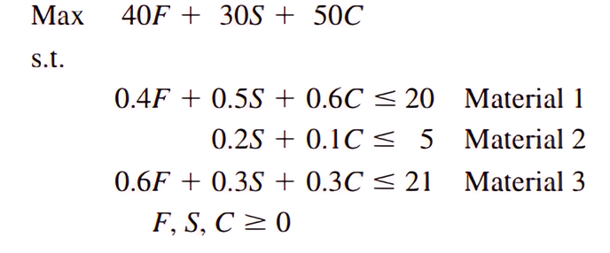
CHI PHÍ CỐ ĐỊNH
Mô hình lập trình tuyến tính của bài toán RMC được thể hiện:

Slide 31
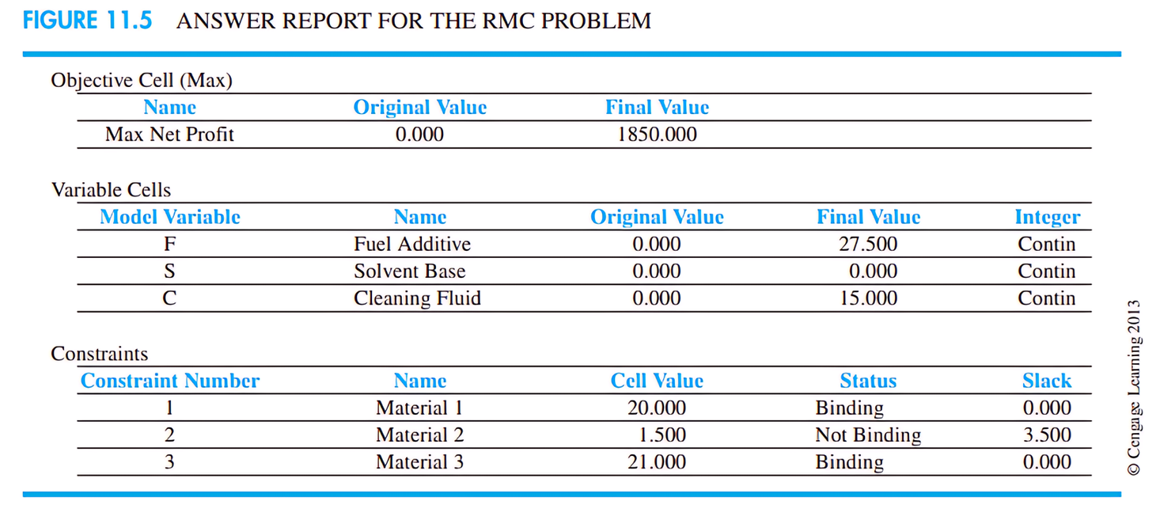
CHI PHÍ CỐ ĐỊNH
Sử dụng Excel Solver, thu được một giải pháp tối ưu bao gồm 27,5 tấn phụ gia nhiên liệu, 0 tấn gốc dung môi và 15 tấn chất lỏng làm sạch thảm, với giá trị là 1850 đô la. (Hình 11.5).

Slide 32
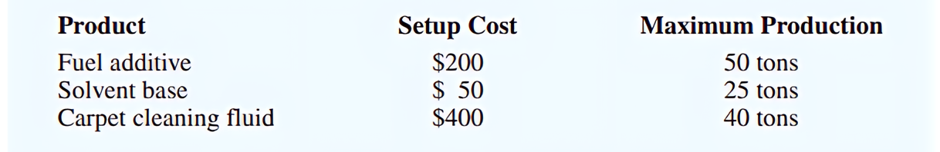
CHI PHÍ CỐ ĐỊNH
Công thức lập trình tuyến tính này của bài toán RMC không bao gồm chi phí cố định cho việc thiết lập sản xuất các sản phẩm. Giả sử có dữ liệu sau đây liên quan đến chi phí thiết lập và số lượng sản xuất tối đa cho mỗi sản phẩm trong ba sản phẩm:
Tính linh hoạt của mô hình do các biến 0-1 cung cấp hiện có thể được sử dụng để kết hợp chi phí thiết lập cố định vào mô hình sản xuất. Các biến 0-1 được định nghĩa như sau:
  SF = 1 nếu phụ gia nhiên liệu được sản xuất; 0 nếu không
  SS = 1 nếu gốc dung môi được sản xuất; 0 nếu không
  SC = 1 nếu chất lỏng làm sạch thảm được sản xuất; 0 nếu không
Sử dụng các biến thiết lập này, tổng chi phí thiết lập là
  200SF + 50SS + 400SC

Slide 33

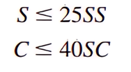
CHI PHÍ CỐ ĐỊNH
Bây giờ có thể viết lại hàm mục tiêu để bao gồm chi phí thiết lập. Do đó, hàm mục tiêu lợi nhuận ròng trở thành: Max 40F + 30S + 50C - 200SF - 50SS - 400SC
Tiếp theo, phải viết các ràng buộc về năng lực sản xuất sao cho nếu một biến thiết lập bằng 0, thì không được phép sản xuất sản phẩm tương ứng và nếu một biến thiết lập bằng 1, thì được phép sản xuất đến số lượng tối đa.

Slide 34
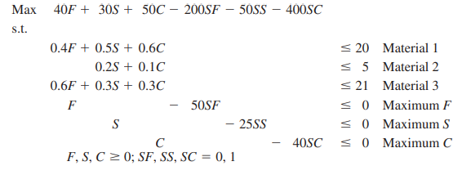
CHI PHÍ CỐ ĐỊNH
Việc di chuyển tất cả các biến sang vế trái của các ràng buộc sẽ cung cấp mô hình chi phí cố định sau cho vấn đề RMC:

Slide 35
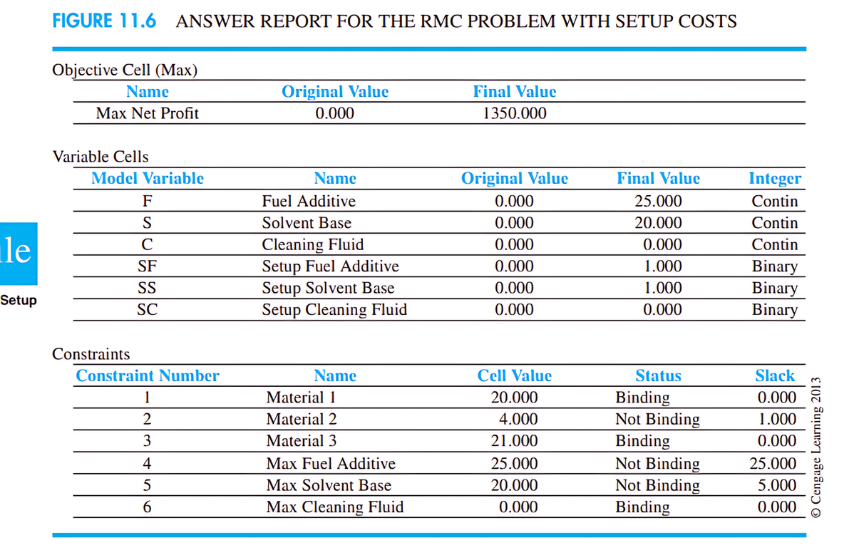
CHI PHÍ CỐ ĐỊNH
  Theo hình 11.6, giải pháp tối ưu yêu cầu 25 tấn phụ gia nhiên liệu và 20 tấn gốc dung môi. Giá trị của hàm mục tiêu sau khi trừ chi phí thiết lập là $1350.
  Chi phí thiết lập cho phụ gia nhiên liệu và gốc dung môi là $200 + $50 = $250.
  Giải pháp tối ưu bao gồm SC = 0, cho biết rằng nên tránh chi phí thiết lập đắt hơn là $400 cho chất lỏng làm sạch thảm. Do đó, chất lỏng làm sạch thảm không được sản xuất.

Slide 36
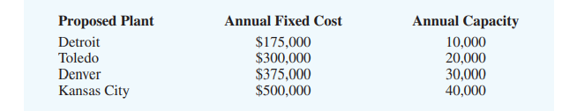
THIẾT KẾ CHUỖI CUNG ỨNG
Công ty Martin-Beck vận hành một nhà máy tại St. Louis với công suất hàng năm là 30.000 đơn vị. Sản phẩm được vận chuyển đến các trung tâm phân phối khu vực đặt tại Boston, Atlanta và Houston. Do nhu cầu dự kiến ​​sẽ tăng, Martin-Beck có kế hoạch tăng công suất bằng cách xây dựng một nhà máy mới tại một hoặc nhiều thành phố sau: Detroit, Toledo, Denver hoặc Kansas City. Chi phí cố định hàng năm ước tính và công suất hàng năm cho bốn nhà máy được đề xuất như sau:

Slide 37
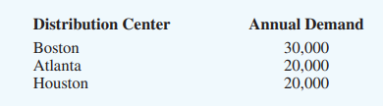
THIẾT KẾ CHUỖI CUNG ỨNG
Nhóm lập kế hoạch dài hạn của công ty đã đưa ra dự báo về nhu cầu hàng năm dự kiến ​​tại các trung tâm phân phối như sau:

Slide 38
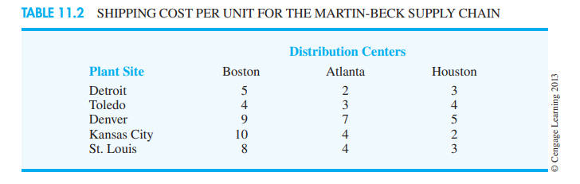
THIẾT KẾ CHUỖI CUNG ỨNG
Chi phí vận chuyển cho mỗi đơn vị từ mỗi nhà máy đến mỗi trung tâm phân phối được thể hiện trong Bảng 11.2

Slide 39
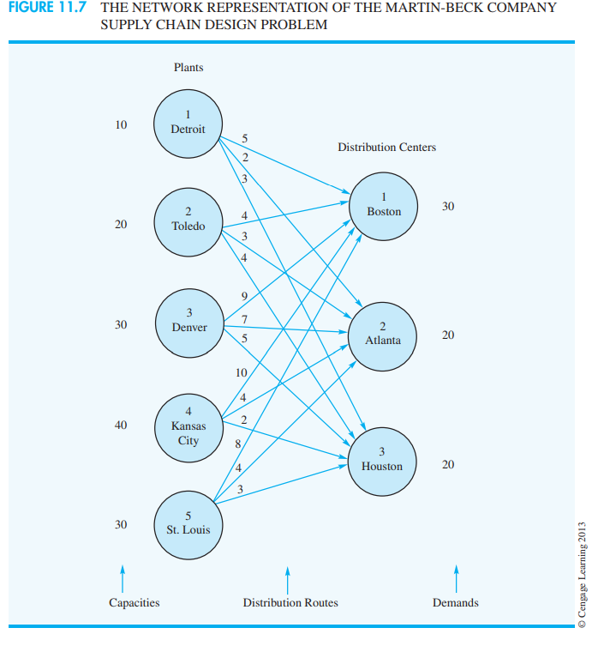
THIẾT KẾ CHUỖI CUNG ỨNG
Biểu diễn mạng lưới này dành cho bài toán vận chuyển với một nhà máy tại St. Louis và tại cả bốn địa điểm được đề xuất. Tuy nhiên, vẫn chưa có quyết định về việc nhà máy hoặc các nhà máy mới nào sẽ được xây dựng.
Biểu diễn mạng lưới của chuỗi cung ứng tiềm năng của Martin-Beck được thể hiện trong Hình 11.7.

Slide 40
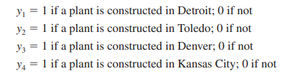
THIẾT KẾ CHUỖI CUNG ỨNG
  Sử dụng các biến 0-1 trong bài toán thiết kế chuỗi cung ứng này để phát triển mô hình lựa chọn vị trí nhà máy tốt nhất và xác định số lượng cần vận chuyển từ mỗi nhà máy đến mỗi trung tâm phân phối.
  Ta có thể sử dụng các biến 0-1 sau để biểu diễn quyết định xây dựng nhà máy:

Slide 41


THIẾT KẾ CHUỖI CUNG ỨNG
  Các biến thể hiện lượng hàng được vận chuyển từ mỗi nhà máy đến mỗi trung tâm phân phối được xác định giống như bài toán vận chuyển.
  Sử dụng dữ liệu chi phí vận chuyển trong Bảng 11.2, chi phí vận chuyển hàng năm tính bằng nghìn đô la được viết:

Slide 42
THIẾT KẾ CHUỖI CUNG ỨNG
  Chi phí cố định hàng năm để vận hành nhà máy hoặc các nhà máy mới tính bằng nghìn đô la được viết như sau:
  Lưu ý rằng các biến 0-1 được định nghĩa sao cho chi phí cố định hàng năm để vận hành các nhà máy mới chỉ được tính cho nhà máy hoặc các nhà máy thực sự được xây dựng (yi = 1). Nếu một nhà máy không được xây dựng, yi = 0 và chi phí cố định hàng năm tương ứng là 0 đô la.
  Hàm mục tiêu Martin-Beck là tổng chi phí vận chuyển hàng năm cộng với chi phí cố định hàng năm để vận hành các nhà máy mới xây dựng.

Slide 43
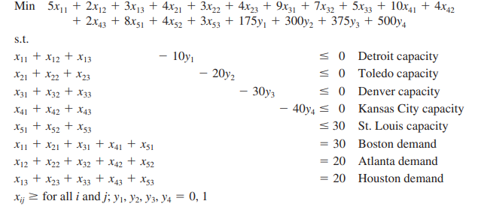
THIẾT KẾ CHUỖI CUNG ỨNG
  Ràng buộc công suất của Martin-Beck có thể được viết như sau:

Slide 44
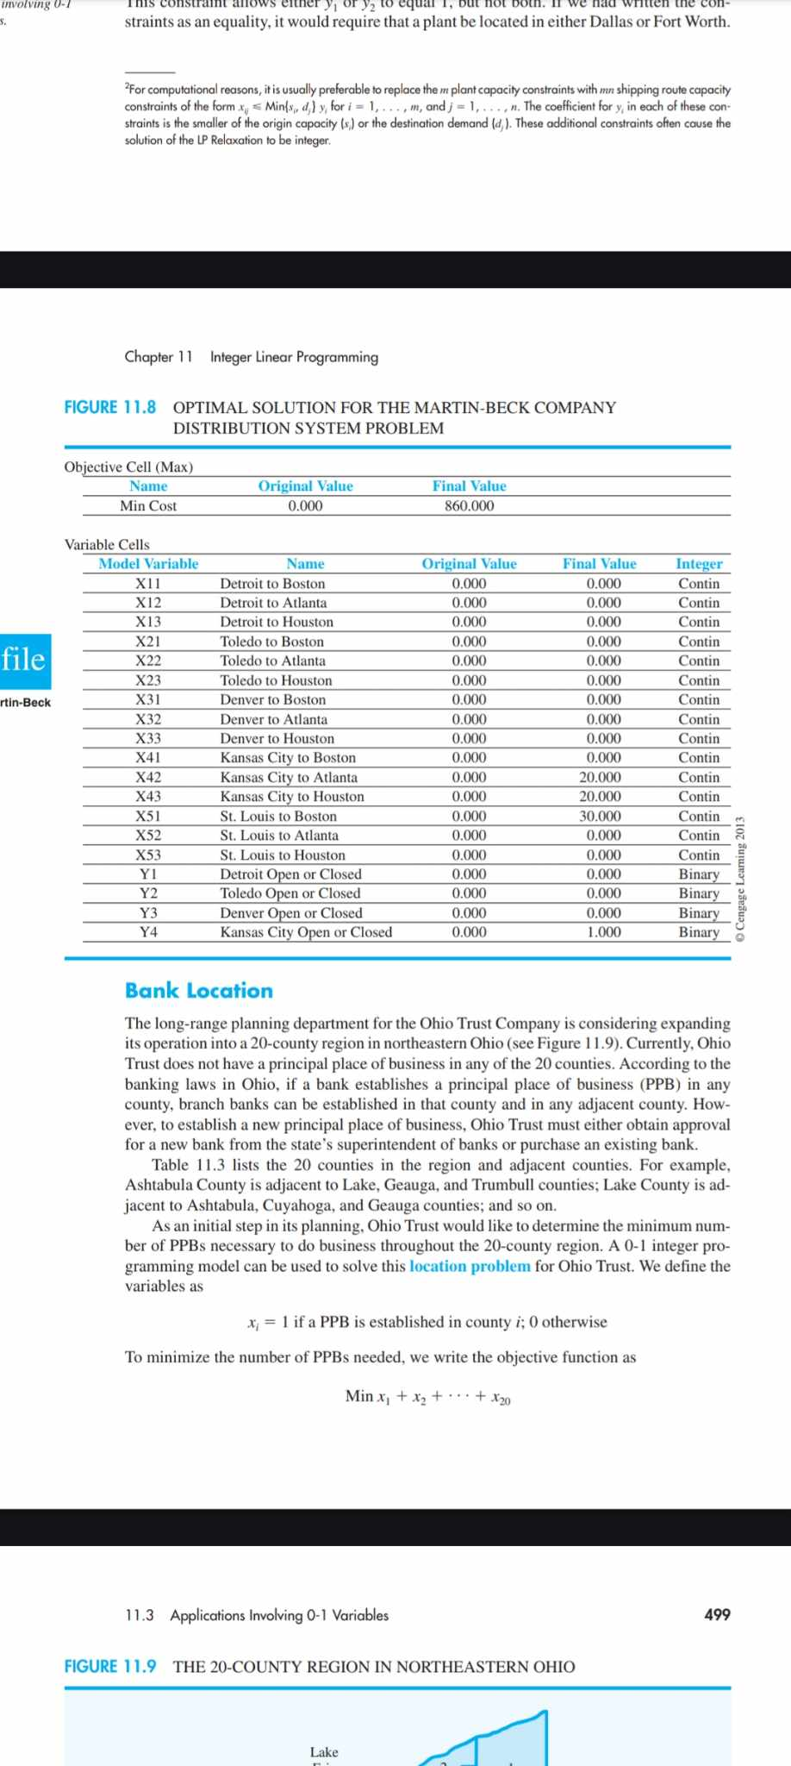
THIẾT KẾ CHUỖI CUNG ỨNG
  Giải pháp tối ưu yêu cầu xây dựng một nhà máy ở Kansas City (y4 = 1); 20.000 đơn vị sẽ được vận chuyển từ Kansas City đến Atlanta (x42 = 20), 20.000 đơn vị sẽ được vận chuyển từ Kansas City đến Houston (x43 = 20) và 30.000 đơn vị sẽ được vận chuyển từ St. Louis đến Boston (x51 = 30).
  Lưu ý rằng tổng chi phí của giải pháp này bao gồm chi phí cố định là $500.000 cho nhà máy ở Kansas City có giá $860.000.

Slide 45
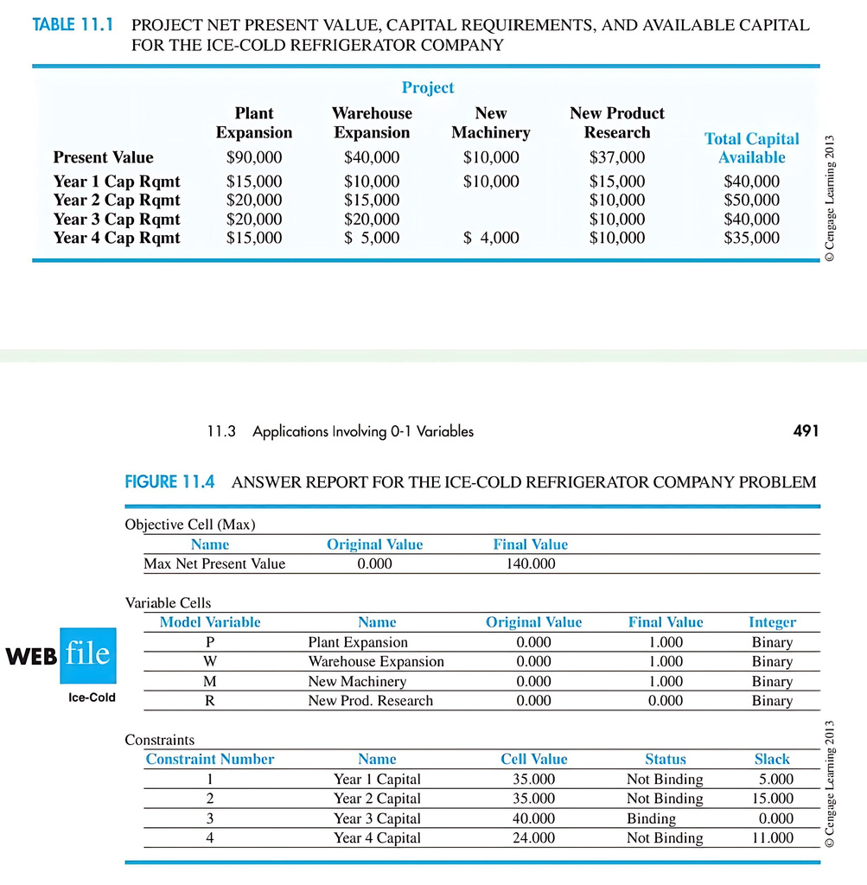
Answer
Key
11.4.Linh hoạt trong mô hình hoá nhờ biến nhị phân 0-1
  Ràng buộc lựa chọn nhiều phương án và loại trừ lẫn nhau
VD: Dự án ngân sách vốn cho Ice-Cold Refrigerator:

Slide 46

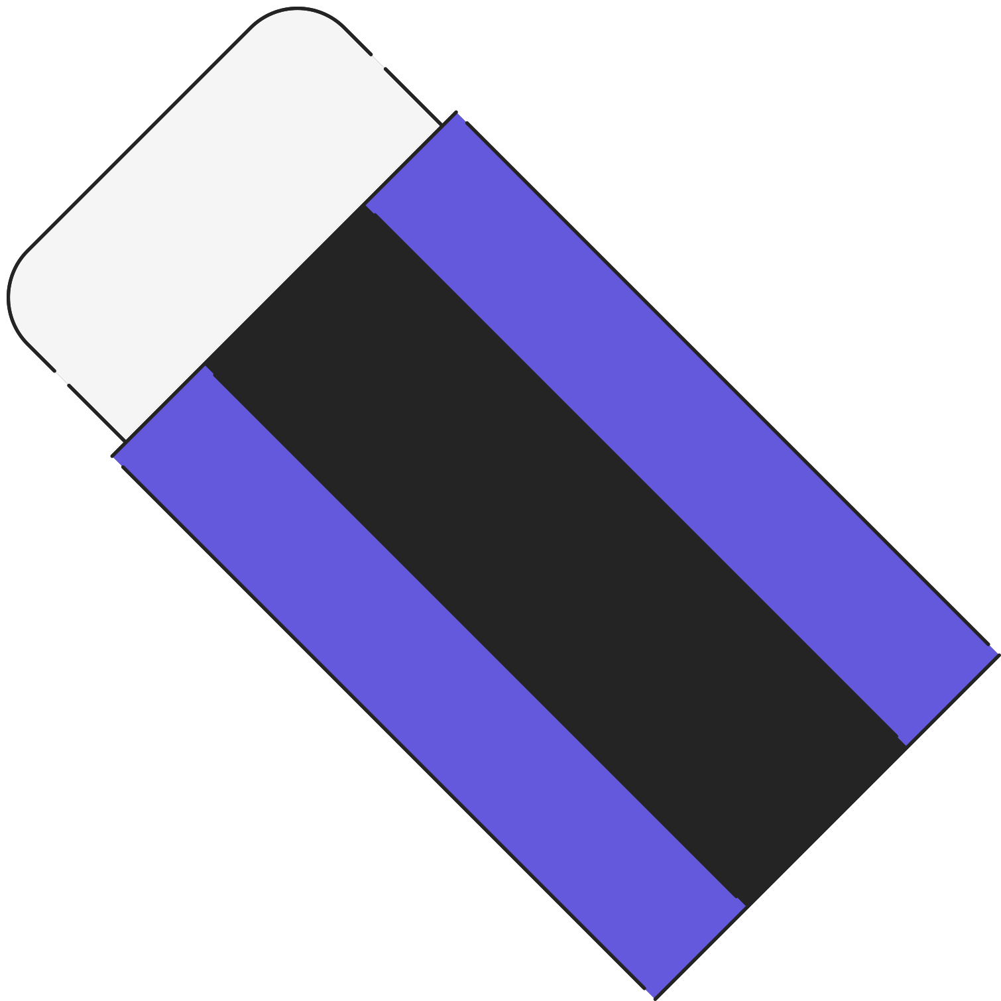

Giả sử: công ty Ice-Cold Refrigerator thực tế có ba dự án mở rộng kho. 1 trong số các kho phải được mở rộng do nhu cầu tăng lên, nhưng nhu cầu mới ko đủ để mở rộng nhiều hơn 1 kho.các định nghĩa biến và ràng buộc lựa chọn nhiều phương án sau đây để có thể được đưa vào mô hình tuyến tính nguyên 0-1 trước đó để phản ánh tình huống này:
Đặt:
  W1= 1 nếu dự án mở rộng kho ban đầu được chấp nhận; 0 nếu từ chối
  W2= 1 nếu dự án mở rộng kho thứ hai được chấp nhận; 0 nếu từ chối
  W3= 1 nếu dự án mở rộng kho thứ ba được chấp nhận; 0 nếu từ chối

Slide 47
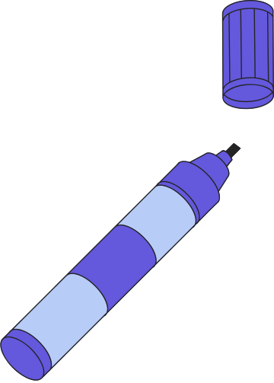
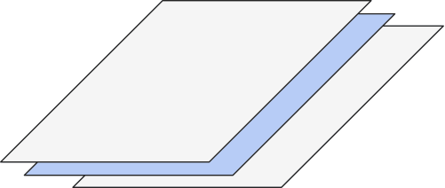
  Ràng buộc lựa chọn nhiều phương án:
Yêu cầu: chính xác một trong ba dự án phải được chọn:
W1+W2+W3=1
=> chỉ một dự án được chọn từ ba dự án được chọn
  Ràng buộc loại trừ lẫn nhau:
Trường hợp không cần mở rộng kho: ràng buộc sửa đổi
W1+W2+W3 ≤ 1
=> cho phép không mở rộng kho nào (tức W1=W2=W3=0) nhưng không cho phép mở rộng hơn một kho

Slide 48

  Ràng buộc lựa chọn k dự án từ n dự án
Mở rộng ràng buộc lựa chọn nhiều phương án. Mô hình hoá việc lựa chọn k dự án từ một tập hợp n dự án
VD: Giả sử W1,W2,W3,W4,W5 đại diện cho 5 dự án mở rộng kho tiềm năng và phải chọn hai trong số năm dự án này.
Ràng buộc:
  Chọn đúng k dự án:W1+W2+W3+W4+W5=2
  Không chọn nhiều hơn k dự án : W1+W2+W3+W4+W5 ≤2
Điều kiện: mỗi biến phải có giá trị 0-1

Slide 49

  Ràng buộc điều kiện và đồng điều kiện
Việc chấp nhận một dự án phụ thuộc vào việc chấp nhận dự án khác
VD:Công ty Ice-Cold Refrigerator:
Dự án mở rộng kho (W)phụ thuộc vào dự án mở rộng nhà máy(P)
  Ràng buộc điều kiện:
W≤P
khi P=0,W buộc phải bằng 0
khi P=1, W có thể là 1
=> nhà máy và kho đều có thể được mở rộng.
  Ràng buộc không điều kiện: nếu dự án mở rộng kho (W) phải được chấp nhận khi dự án mở rộng nhà máy (P) được chấp nhận và ngược lại:
  Ràng buộc W=P

Slide 50
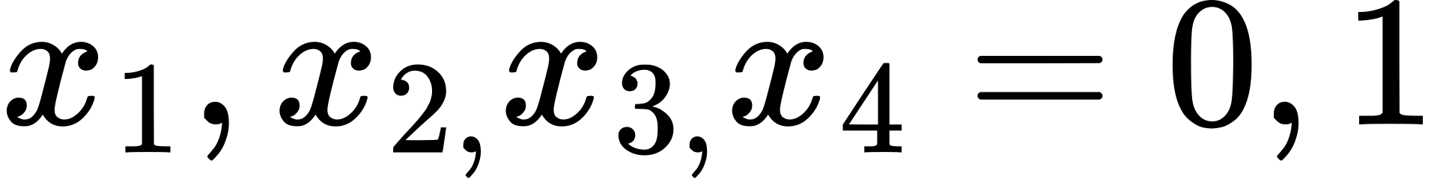
Lưu ý về phân tích độ nhạy:
  Phân tích độ nhạy quan trọng hơn cho bài toán tuyến tính số nguyên so với quy hoạch tuyến tính.
  Một thay đổi nhỏ trong hệ số ràng buộc có thể gây ra sự thay đổi lớn trong giá trị nghiệm tối ưu.
VD:Mô hình quy hoạch số nguyên:
  Tối ưu hoá:
với điều kiện
  Nghiệm tối ưu ban đầu:
  Giá trị hàm mục tiêu:$170

Slide 51
  Thay đổi ngân sách: ngân sách tăng từ $100 lên $101
Nghiệm tối ưu mới:
Giá trị hàm mục tiêu mới:$200
Tăng lợi nhuận thêm $30
Khuyến nghị: Do tính nhạy cảm cao, cần giải lại mô hình nhiều lần với các thay đổi nhỏ trong hệ số trước khi chọn giải pháp tối ưu để triển khai

Slide 52

Chương 11
CẢM ƠN!

